Slide 1
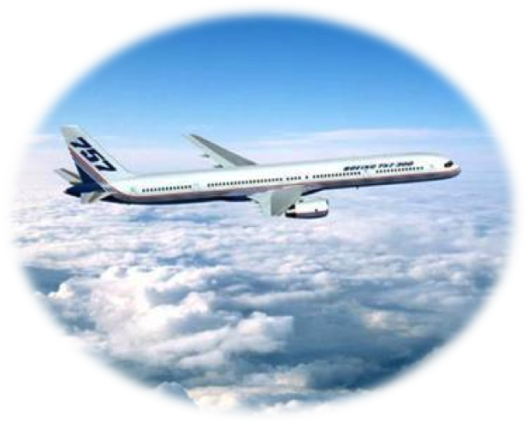
机票分销系统
崔译 cuiyi@itany.com

Slide 2
什么是分销？
直销的概念：
  以面对面且非定点之方式，销售商品和服务，直销者绕过传统批发商或零售通路，直接从顾客接收订单。
  早点铺子，楼下小店，火车票。。。。。。
在西方经济学中，分销的含义是建立销售渠道的意思，即产品通过一定渠道销售给消费者
  是产品由生产地点向销售地点运动的过程
销售渠道：
  处于渠道起点的制造商
  处于渠道终点的消费者
  处于制造商与消费者之间的商人中间商(因为他们取得了商品的所有权)
  所有代理商(因为他们帮助所有权的转移)

Slide 3
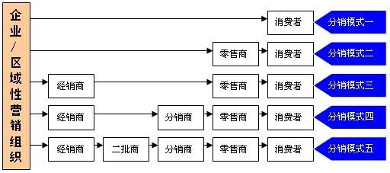
分销模式图

Slide 4
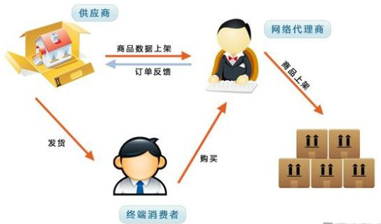
什么是分销平台
分销平台是指由某个网络运营商研发提供的，用于帮助供应商搭建、管理及运作其网络销售渠道，帮助分销商获取货源渠道的平台

Slide 5
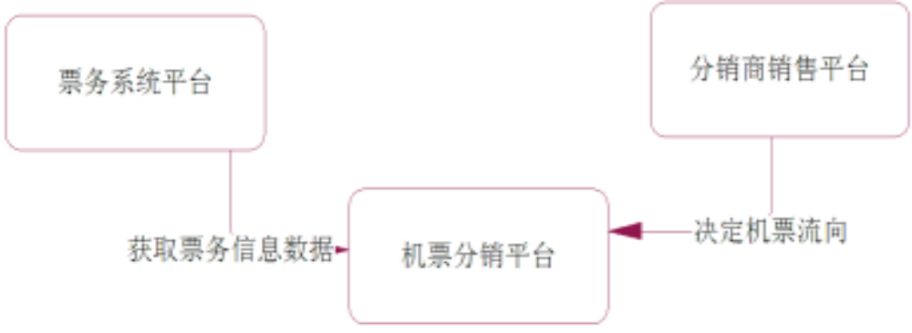
机票分销系统结构
票务系统
分销平台
销售系统

Slide 6
票务系统
机票的提供商，分销角色中的供应商
功能模块：
  航班信息
  航班机票信息
  机票预定信息
  开放的API方法

Slide 7
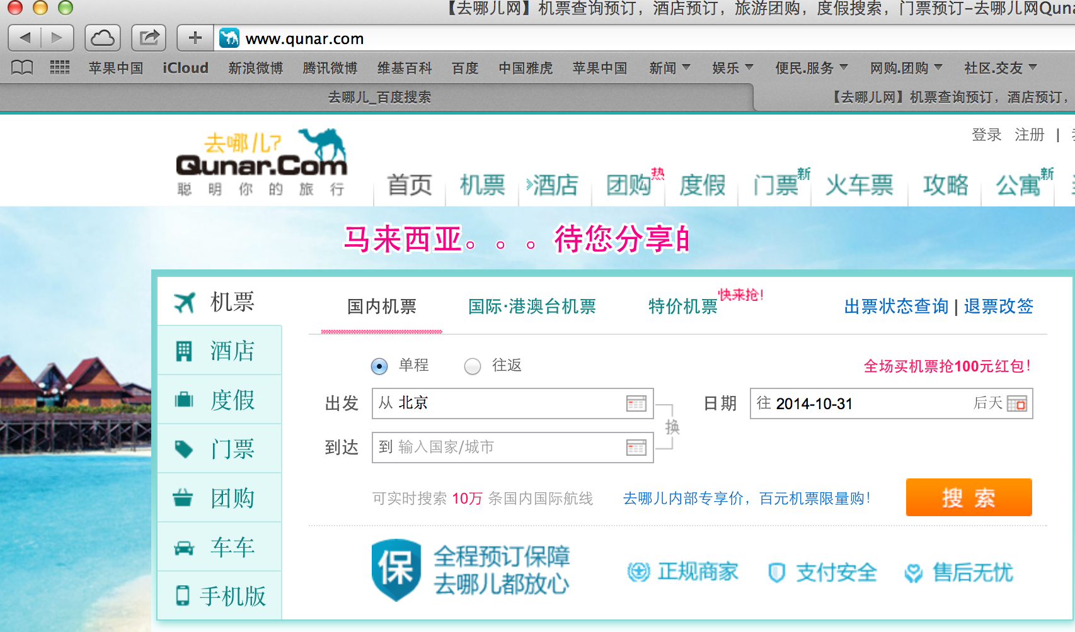
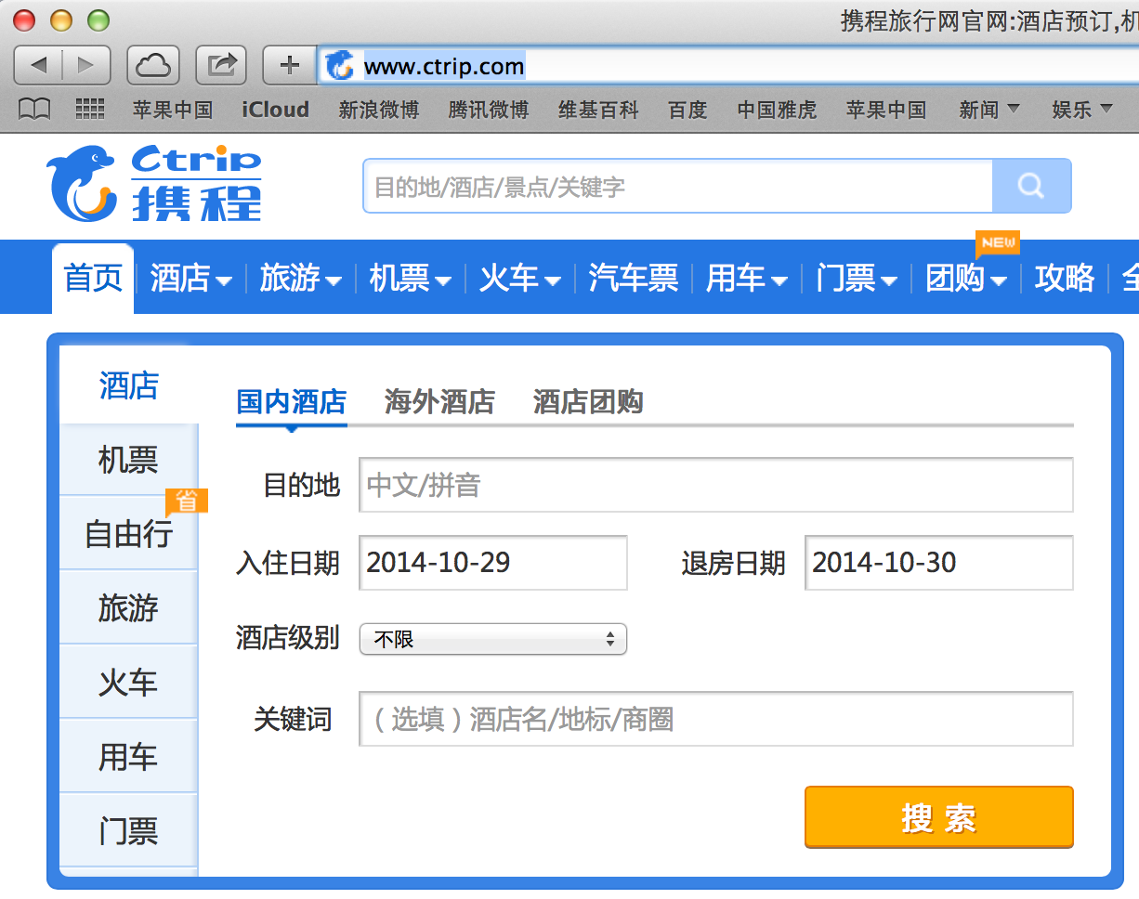
分销商销售系统
机票的销售方。负责对最终用户销售机票
  携程网
  去哪儿网
  ……
理论上来说，每个分销商都有自己的销售系统

Slide 8
分销商销售系统
系统角色
  消费者（机票的最终购买者）
系统功能
  注册
  登录
    因为我们只做一个系统，所以在登录时，需要选择不同的分销商
  用户信息维护
  查询机票信息
  预定机票
  查询我的预定
  退票
  其他（本系统中不做实现的功能：对销售系统的维护）

Slide 9
分销平台
分销平台是分销商与供应商之间的桥梁。
是对分销商进行管理的平台（总代理）。
分销平台不与消费者（机票的实际购买者）相关联，也不关心机票的最终流向。

Slide 10
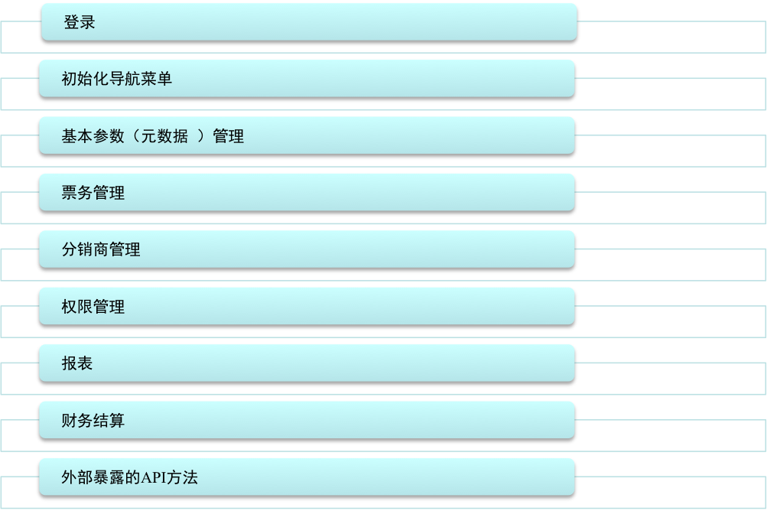
分销平台
系统功能模块

Slide 11
暴露的API方法
What？
  API （Application Programming Interface,应用程序编程接口）
  是一些预先定义的函数，目的是提供应用程序与开发人员基于某软件或硬件得以访问一组例程的能力，而又无需访问源码，或理解内部工作机制的细节

Slide 12
暴露的API方法
Why？
  分享数据：把我的数据分享给你（天气，豆瓣）
  增加客户粘性：
    当你访问一个网站时，网站提示你需要登录后才能操作，你会选择登录么？
    如果你没有这个网站的账号，你会选择去注册一个么？
    当你发现注册是需要各种验证，甚至是包含身份证号和手机号码等隐私的时候，你还会选择继续么？
    如果你要访问的信息对你来说非常重要，并且只能在这得到呢？
    这时，你突然发现原来还可以使用QQ号登录……

Slide 13
暴露的API方法
How？
  Web Service
    WSDL（Web Services Description Language）
    RPC（Remote Procedure Call Protocol）
    SOAP
    Hessian
  Web 直接访问URL请求（一般情况下，此时会携带一个appKey作为密钥）

Slide 14
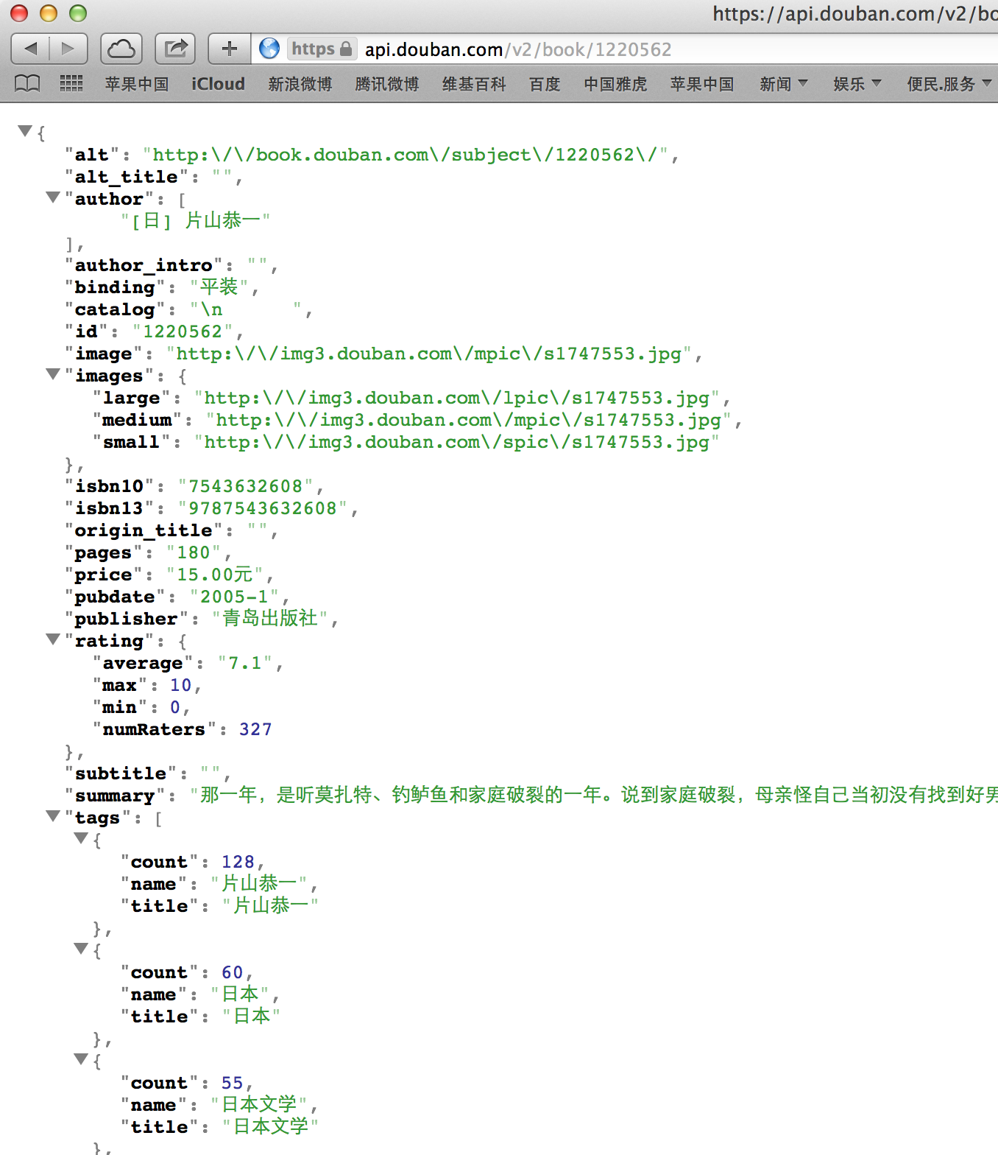
暴露的API方法

Slide 15
页面原型
  需求
数据库设计
程序架构设计

Slide 16


